Slide 1
EVALUACIÓN CONTINUA DEL NIÑO:
RECABAR Y UTILIZAR VIDEOS
Español/Spanish
PRIMAVERA 2014

Slide 2
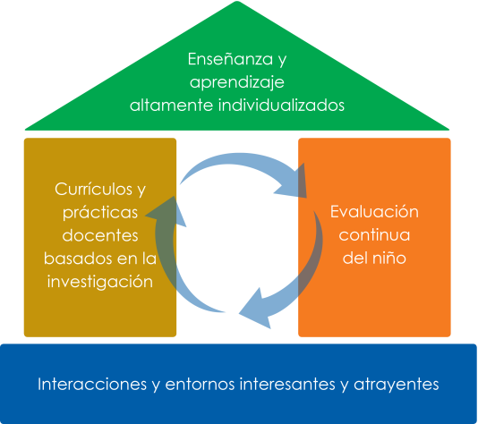
MARCO PARA LA PRÁCTICA EFECTIVA
EN APOYO A LA PREPARACIÓN PARA LA ESCUELA PARA
TODOS LOS NIÑOS

Slide 3
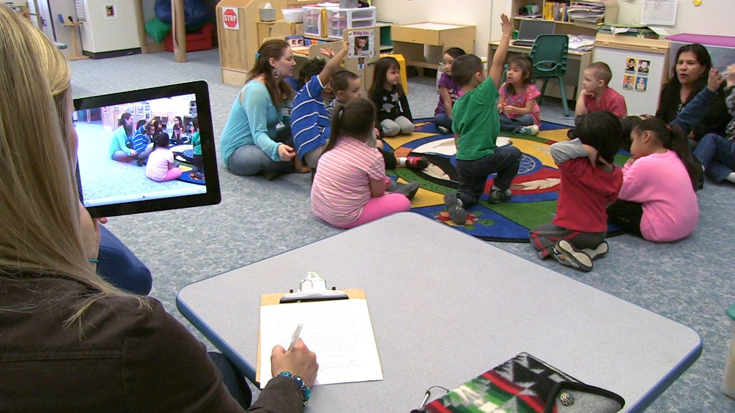
OBJETIVOS
Aprender a grabar, recabar y organizar videos de las conductas de los niños.
Aprender a interpretar
y utilizar la información de los videos para documentar el
avance de los niños.

Slide 4
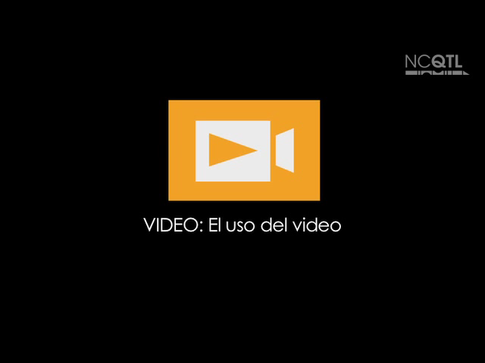

Slide 5
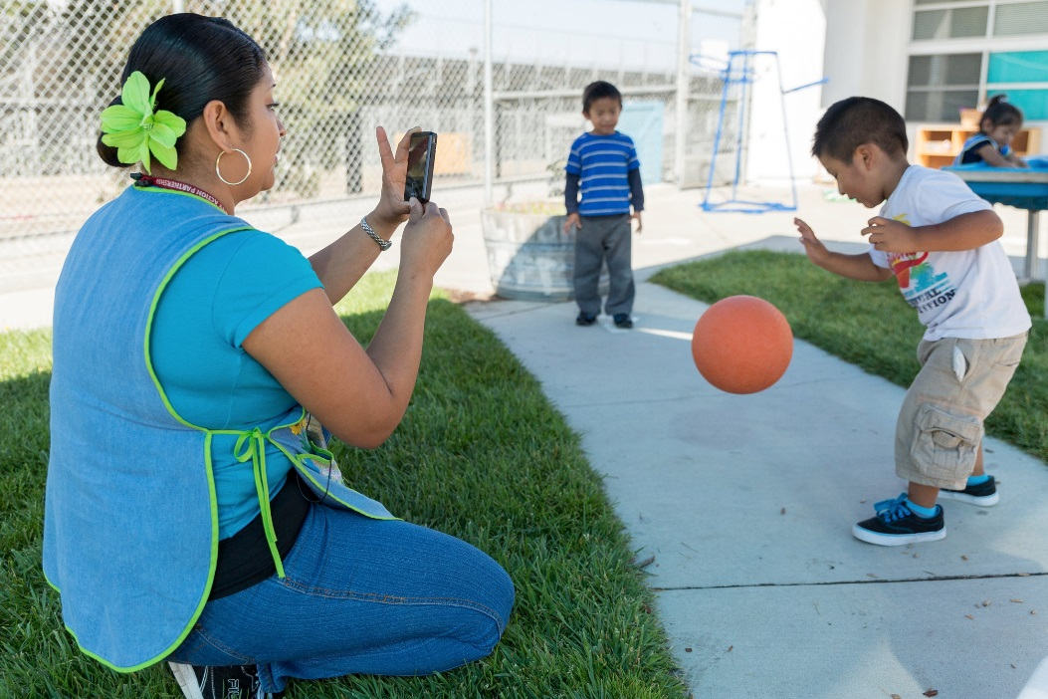
RECABAR Y UTILIZAR VIDEOS
Saber lo que se
desea evaluar.
Documentar actividades
cotidianas que reflejen las
metas de aprendizaje.
Utilizar múltiples videos que muestren el avance de los niños a lo largo del tiempo.
Recabar suficiente información.
Notes:
PREVIOUS TEXT:
A way to provide meaningful examples of how children are progressing by collecting and interpreting video clips.
A way to observe children during ongoing, authentic activities that reflect domain areas.
A way to monitor instructional practices.
For example: Are children engaged in the activity?
Are children enjoying the activity?

Slide 6
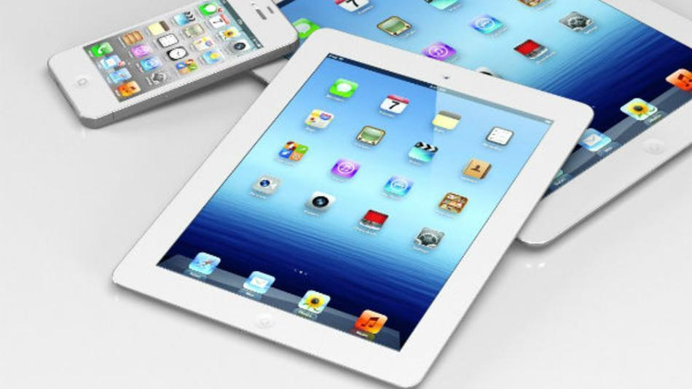
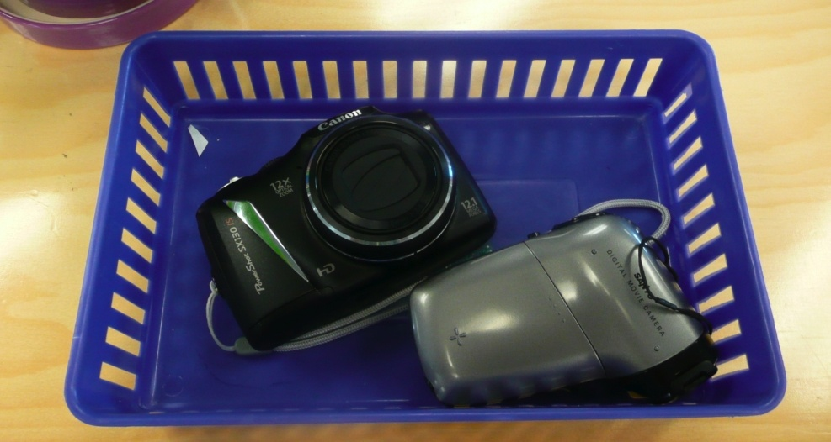
LO BÁSICO:
RECABAR Y UTILIZAR VIDEOS
Las cámaras de video son:
Fáciles de conseguir
Relativamente poco costosas
Fáciles de utilizar
Eficaces

Slide 7
BENEFICIOS
Identificar las fortalezas y necesidades de los niños en forma individual
Informar la instrucción y mejorar el aprendizaje para todos los niños
Reunir observaciones de habilidades en múltiples dominios
Enriquecer la colaboración del equipo y la participación de la familia
Notes:
PREVIOUS TEXT:
To inform instruction in order to improve children’s learning.
To identify individual strengths and areas of need.
To collect observations of skills from multiple domains.
To allow teacher, families, and staff to all view the same behavior and skills.

Slide 8
PLANIFICAR PARA LOS VIDEOS

Slide 9
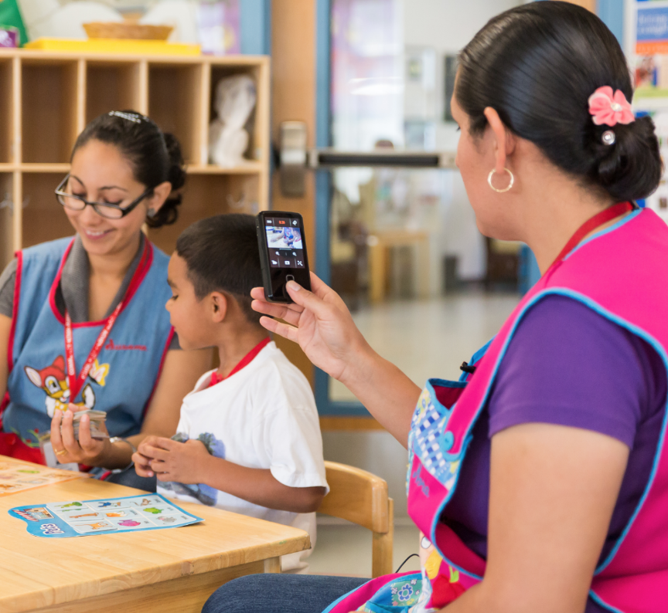
DOCUMENTAR EL AVANCE
A LO LARGO DEL TIEMPO
Utilizar los videos para monitorear el avance de los niños a lo largo del tiempo:
Un solo dominio
Múltiples dominios
Planificar recabar suficiente información:
Tomar múltiples videos de una misma habilidad a lo largo del tiempo

Slide 10
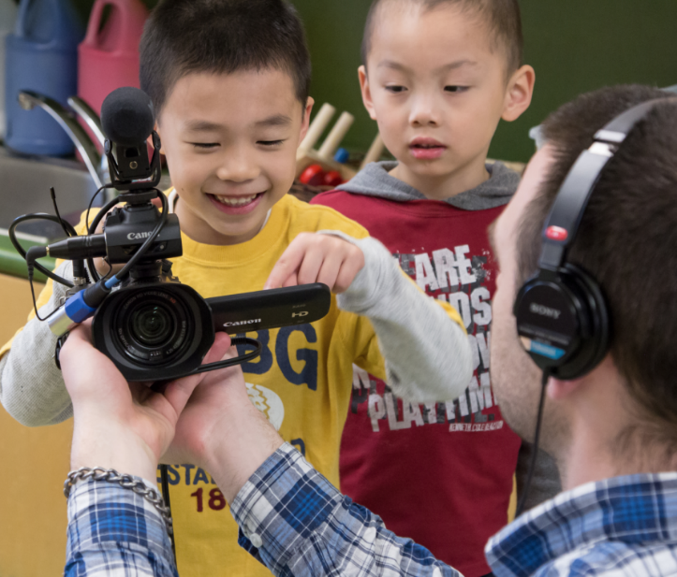
CÓMO GRABAR VIDEOS
Consultar el manual de instrucciones de la cámara.
Permitir que los niños vean y toquen la cámara.
Acercarse lo suficiente como para captar y grabar tanto la imagen como el audio.
Utilizar un trípode/tripié o recargar su brazo para mantener la estabilidad de la cámara.
Mantener la cámara a la mano y con la batería cargada.

Slide 11
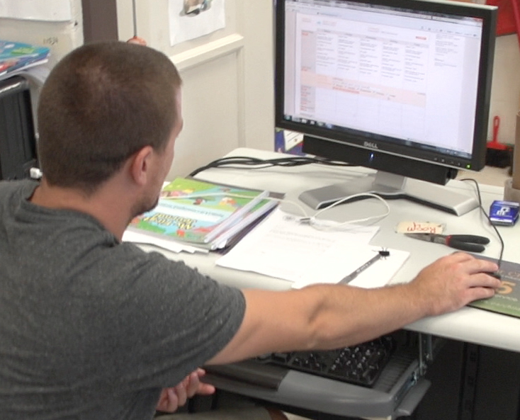
ORGANIZAR LOS ARCHIVOS
DE VIDEO
Elegir un modo sencillo de organizar los archivos de video en la computadora.
Copiar los archivos de la cámara a la computadora/
el ordenador inmediatamente.
Nombrar los archivos de un modo consistente y lógico.
Organizar en carpetas por:
  El nombre del niño, o bien
  El área de dominio

Slide 12
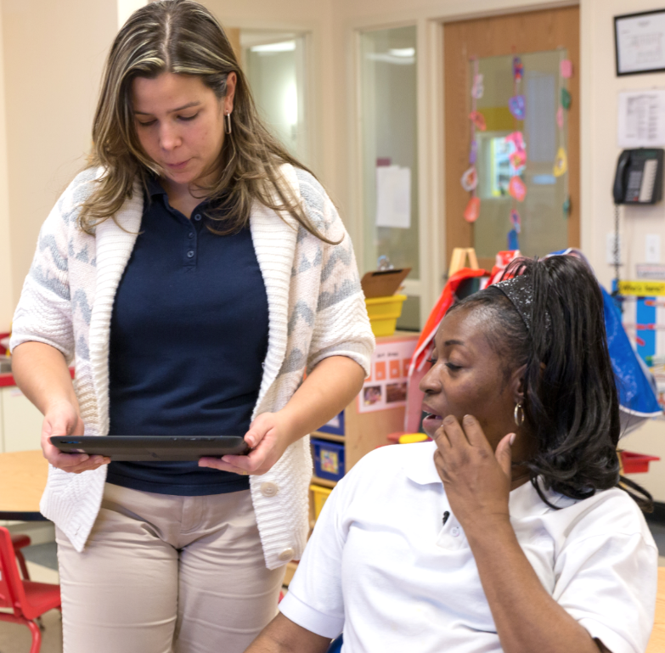
INTERPRETAR LOS VIDEOS
Programar tiempo para examinar, analizar
e interpretar los videos en forma regular.
  Interpretar las conductas de los niños y evaluar el aprendizaje.
Interpretar el avance de los niños en las metas del currículo:
Examinar múltiples videos de una misma habilidad a lo largo del tiempo.

Slide 13
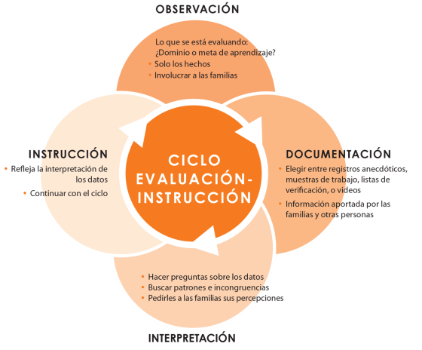
UTILIZAR VIDEOS EN EL
CICLO EVALUACIÓN-INSTRUCCIÓN

Slide 14
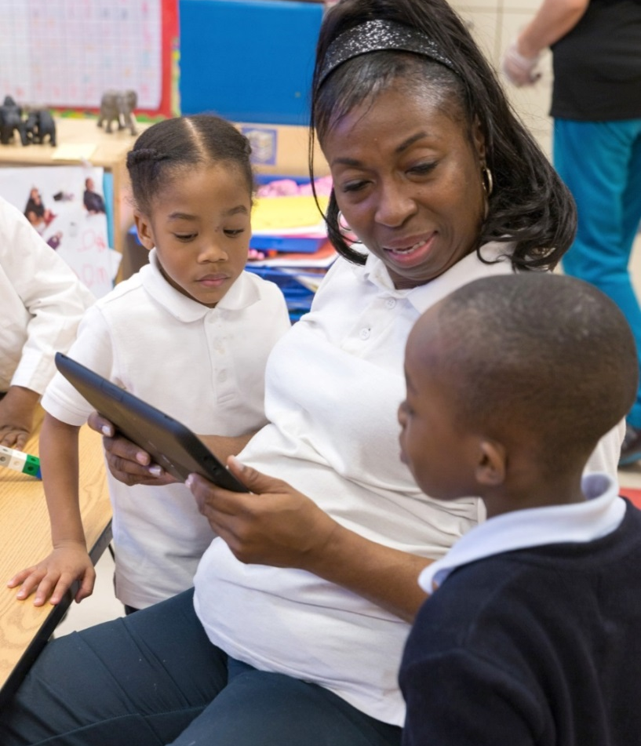
EL VIDEO COMO HERRAMIENTA
DE EVALUACIÓN
Mostrar las conductas y el avance
a lo largo del tiempo
Compartir los videos con las familias:
  Reuniones de padres
  Reuniones del IEP
  Visitas al hogar
Compartir los videos con el niño
Compartir los videos con los especialistas
Enriquecer la capacitación
y la colaboración en equipo
Obtener ideas para los próximos pasos
Obtener orientación para las modificaciones

Slide 15
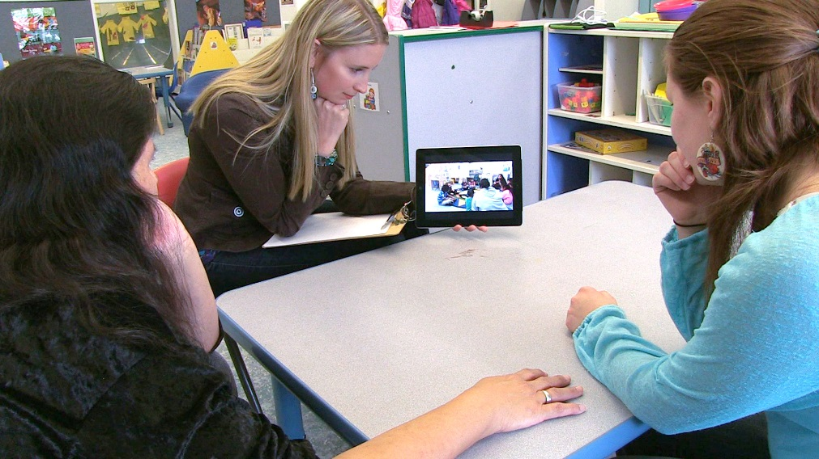
RESUMEN:
RECABAR Y UTILIZAR VIDEOS
Planificar por adelantado
Grabar
Organizar
Interpretar
Compartir

Slide 16

Si desea más información, escríbanos a: NCQTL@UW.EDU o llámenos al 877-731-0764
Este documento fue preparado por el Centro Nacional para la Enseñanza y el Aprendizaje de Calidad para el Departamento de Salud y Servicios Humanos
de los Estados Unidos, Administración para Niños y Familias, Oficina Nacional de Head Start, con la subvención #90HC0002.
PRIMAVERA, 2014

